Slide 1
DOĞANYURT İMAM HATİP ORTAOKULU

Slide 2
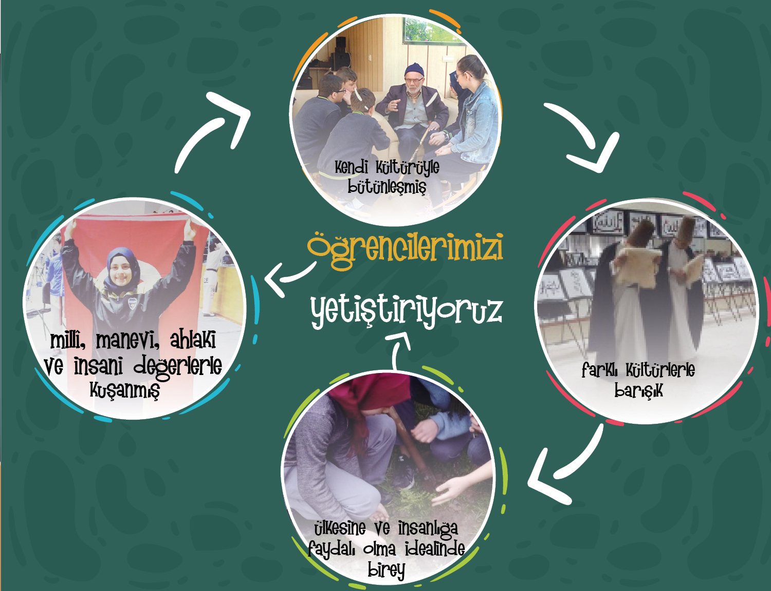
ahlakİ değerlerİmİzİ benİmsemİş öğrencİler yetİştİrİyoruz

Slide 3
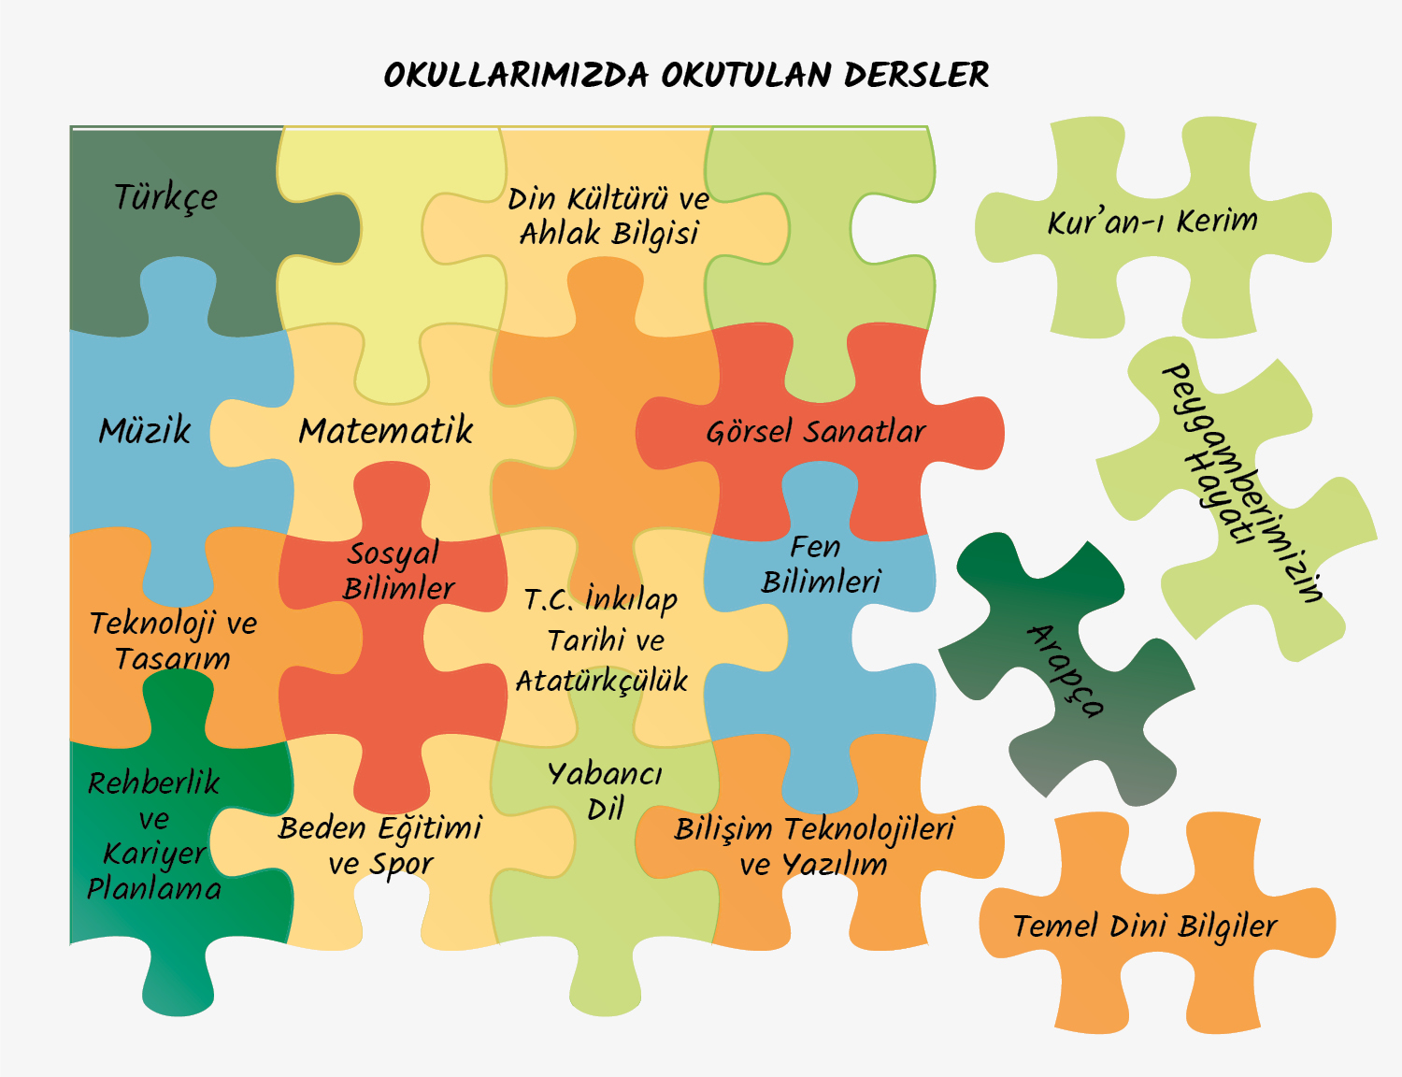

Slide 4
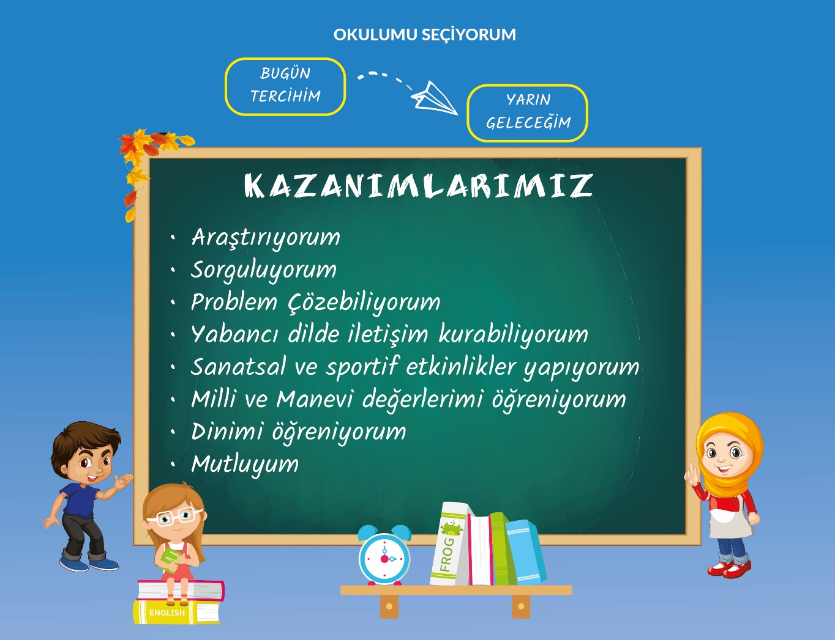

Slide 5
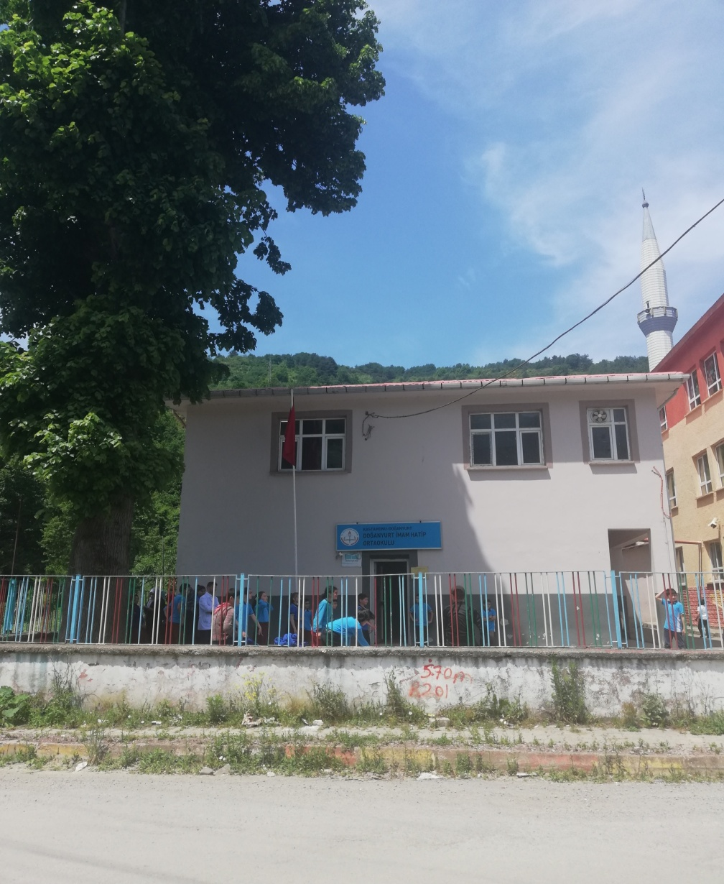
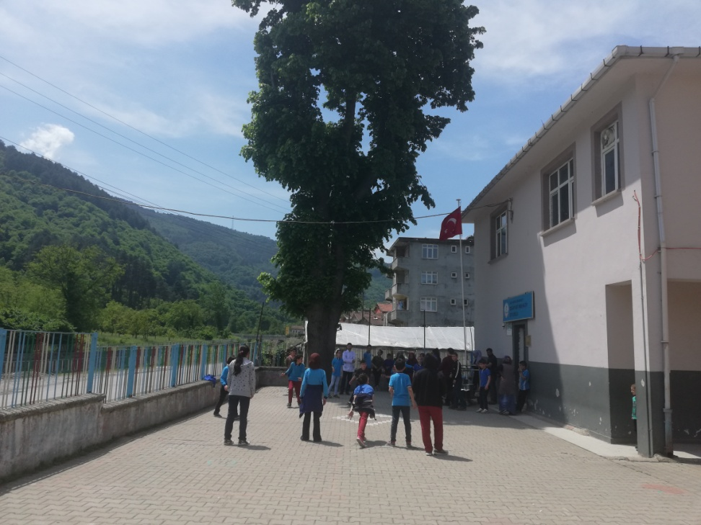
OKULUMUZUN DIŞ GÖRÜNÜŞÜ

Slide 6
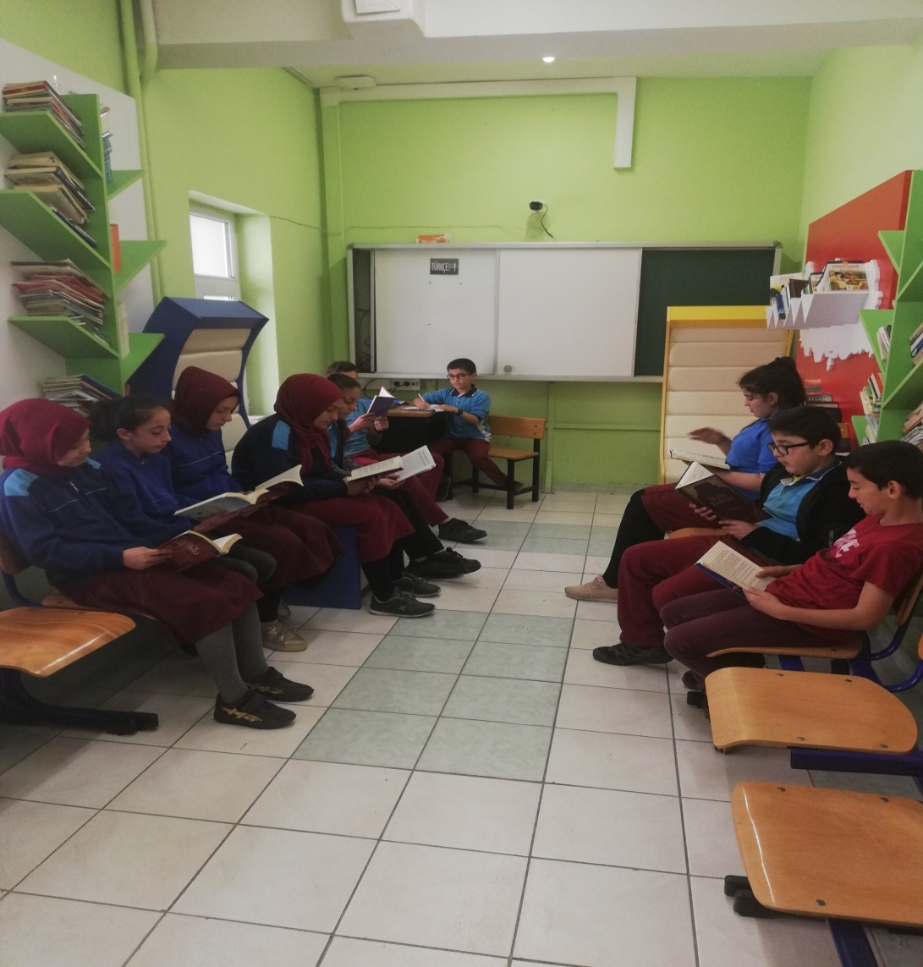
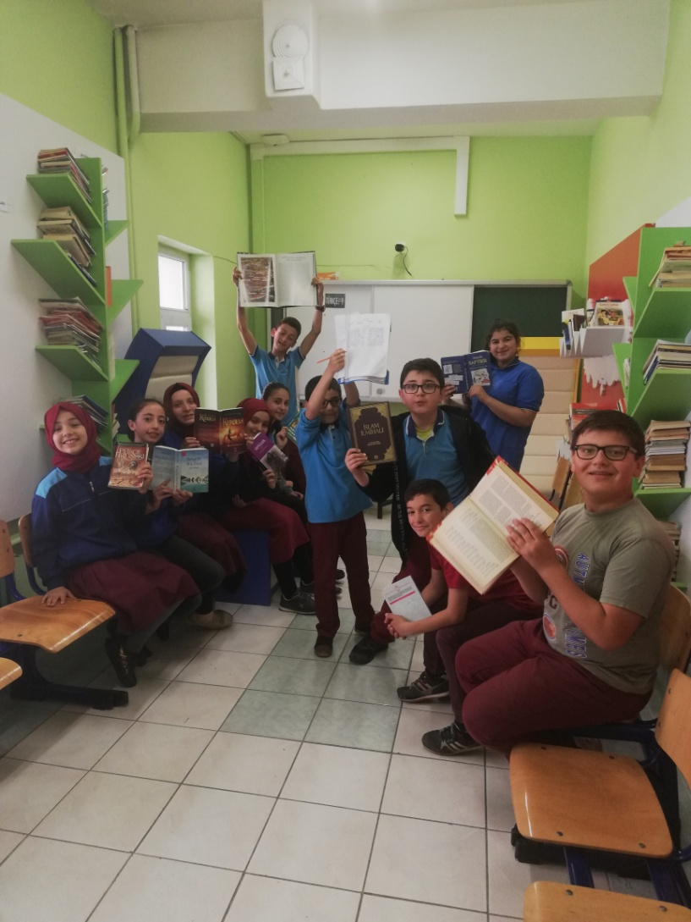
ÖĞRENCİLERİMİZİN RAHATÇA KİTAP OKUYABİLDİKLERİ KÜTÜPHANEMİZ

Slide 7
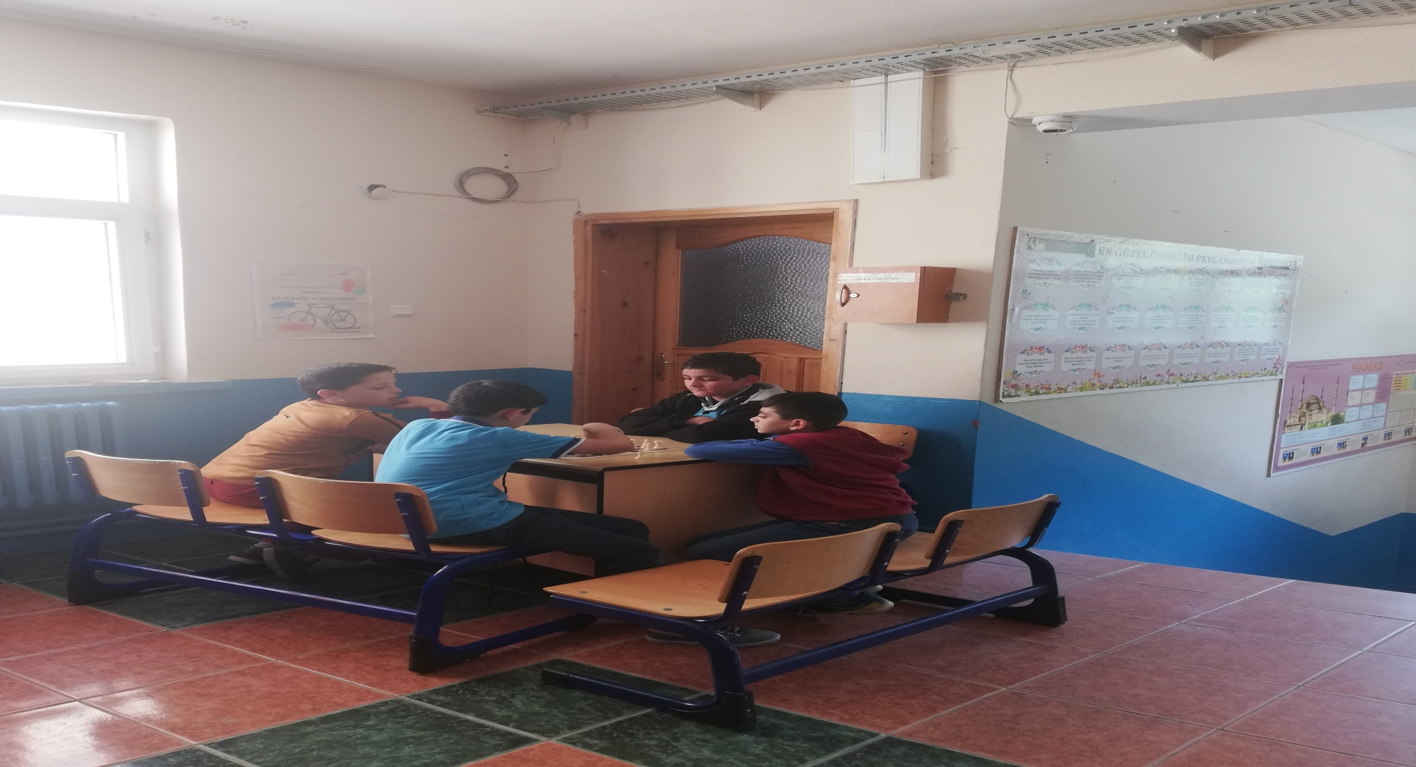
ÖĞRENCİLERİMİZ TENEFFÜSLERDE SATRANÇ OYNAYABİLMEKTEDİR

Slide 8
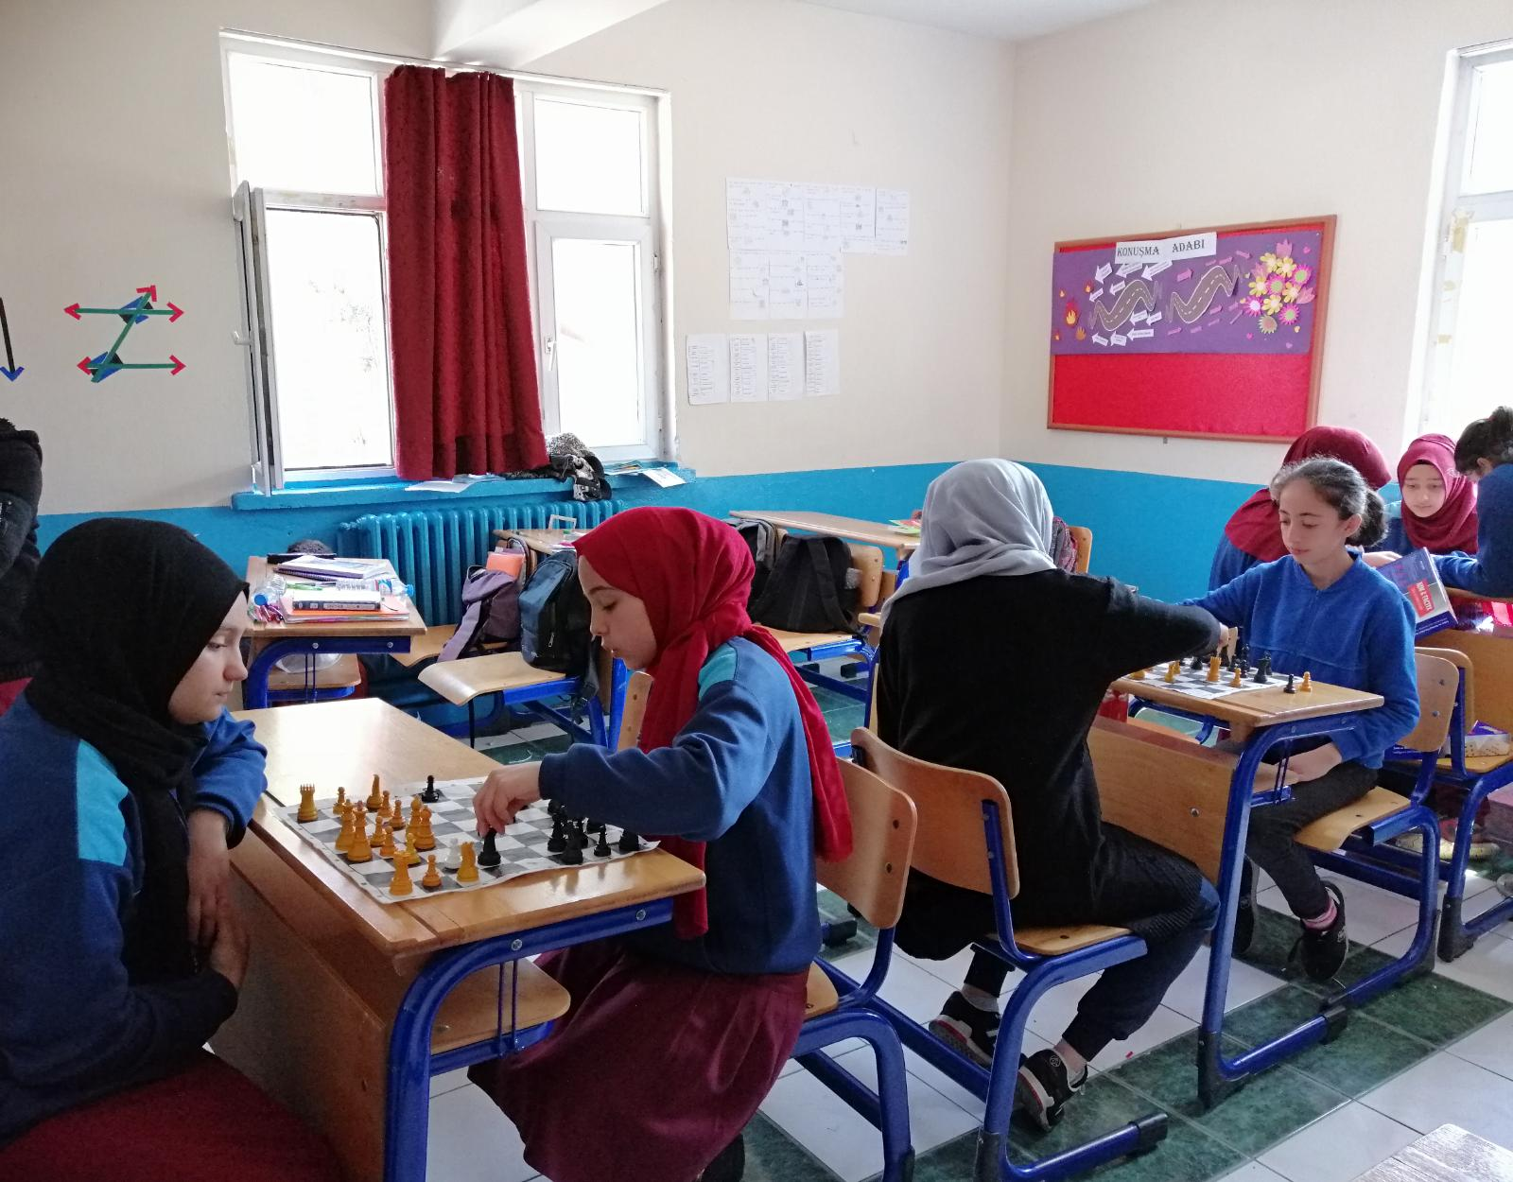
SATRANÇ TURNUVASI DÜZENLENMEKTEDİR

Slide 9
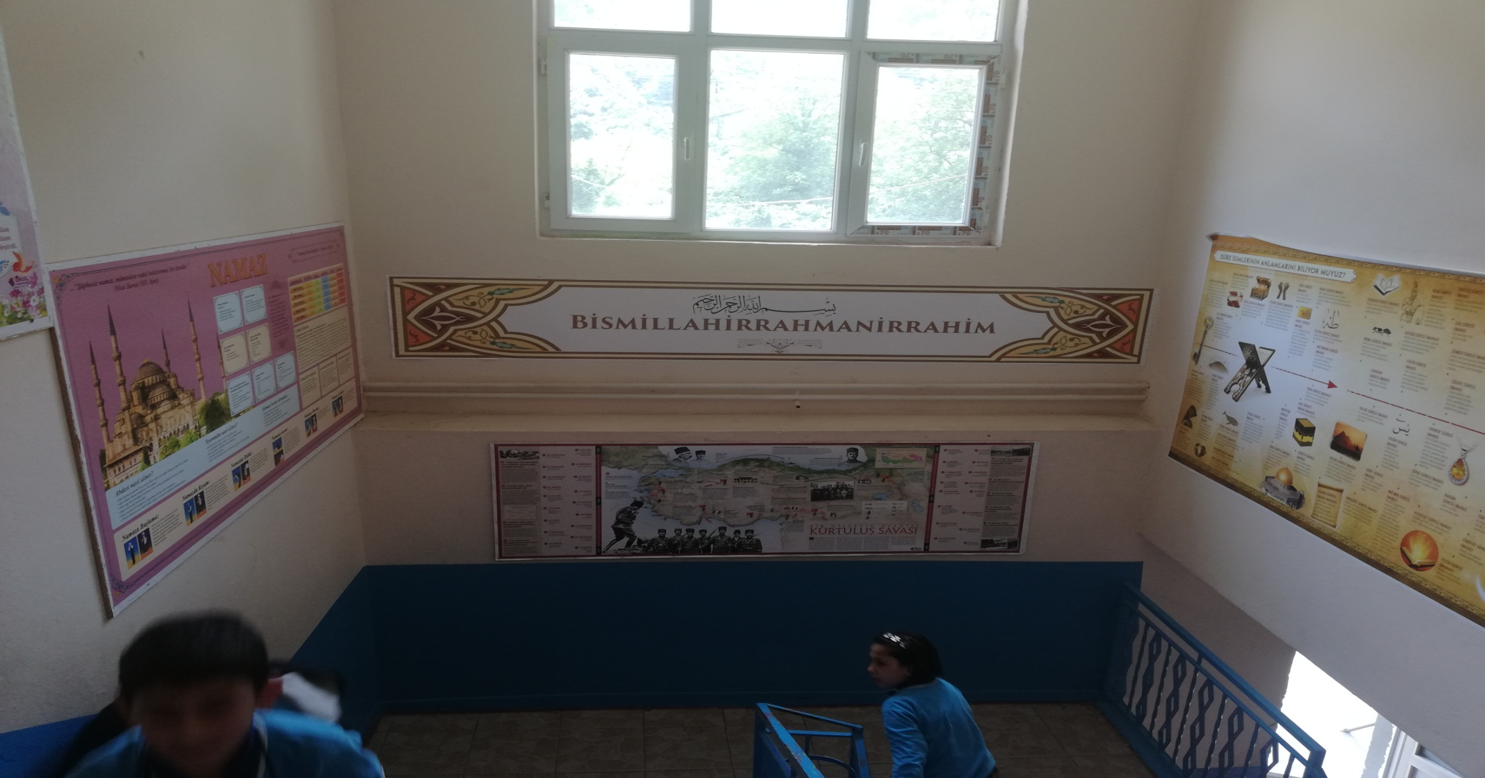
ÖĞRENCİLERİMİZİN BİLGİLENMELERİ İÇİN OKULUMUZU POSTERLERLE DONATTIK

Slide 10
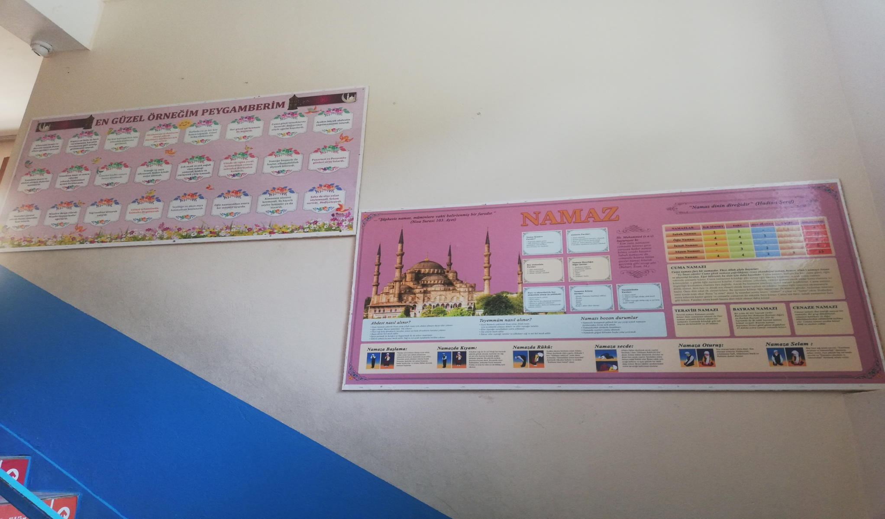
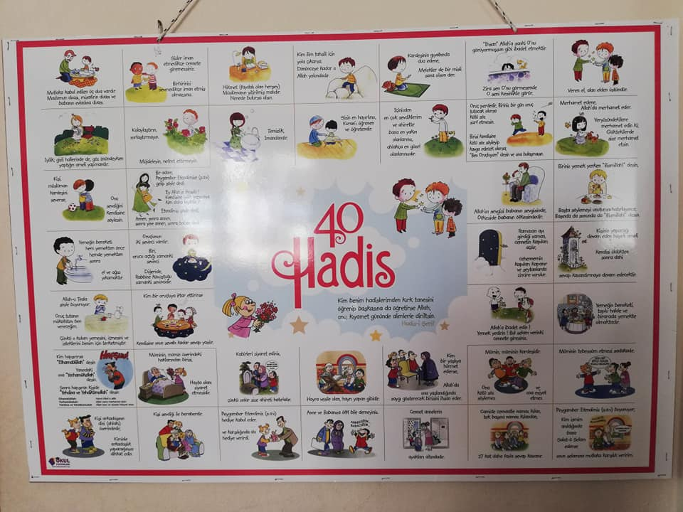
NAMAZ VE Kırk hadis POSTERLERİ

Slide 11
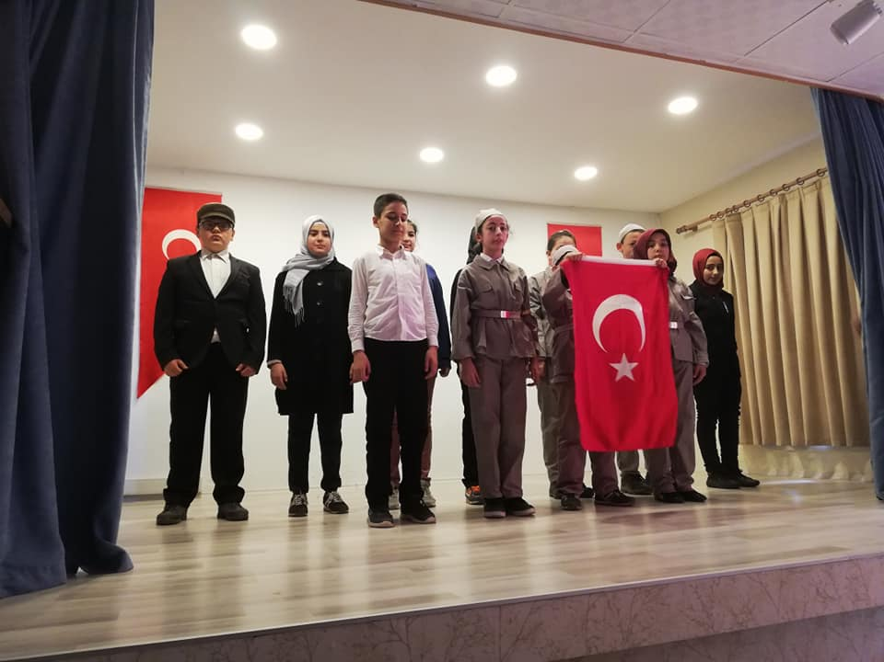
18 MART ŞEHİTLER GÜNÜ PROGRAMIMIZDAKİ TİYATRO GÖSTERİMİZ

Slide 12
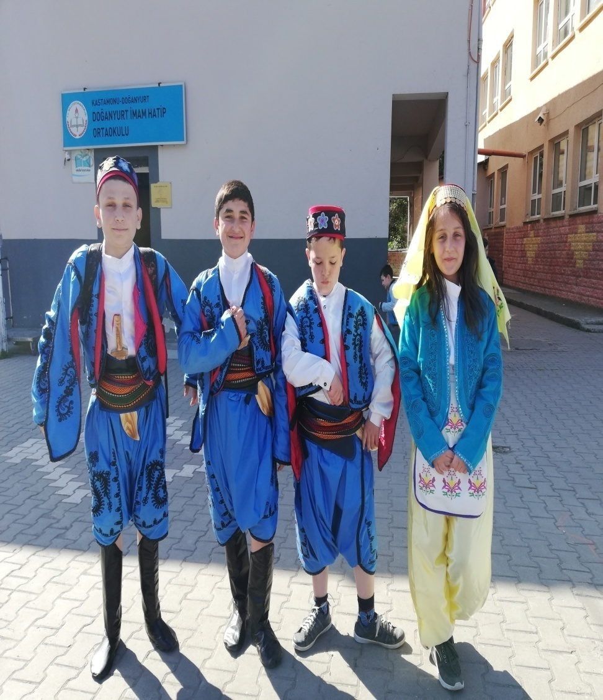
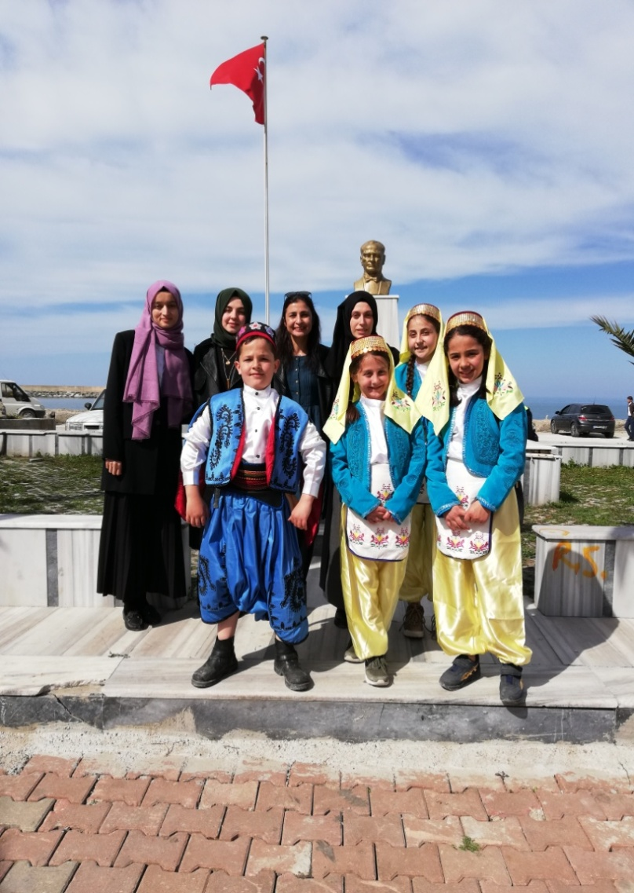
23 NİSANDA HALKOYUNLARI GÖSTERİSİ SERGİLENDİ

Slide 13
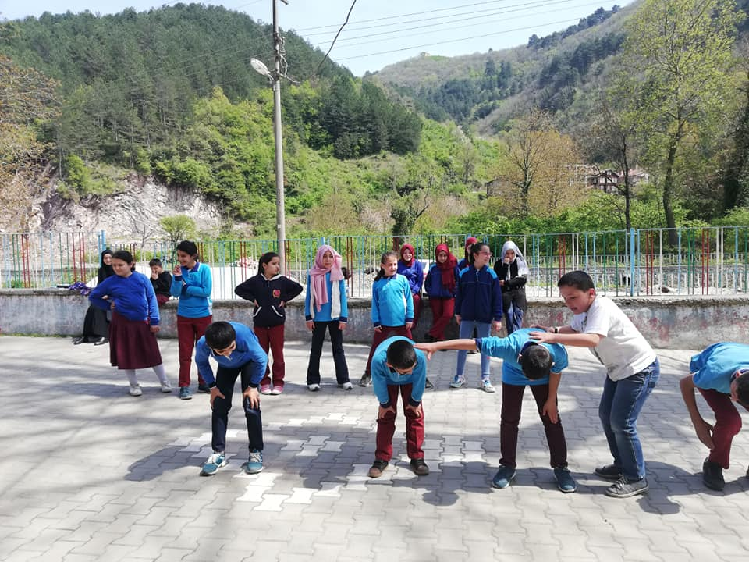
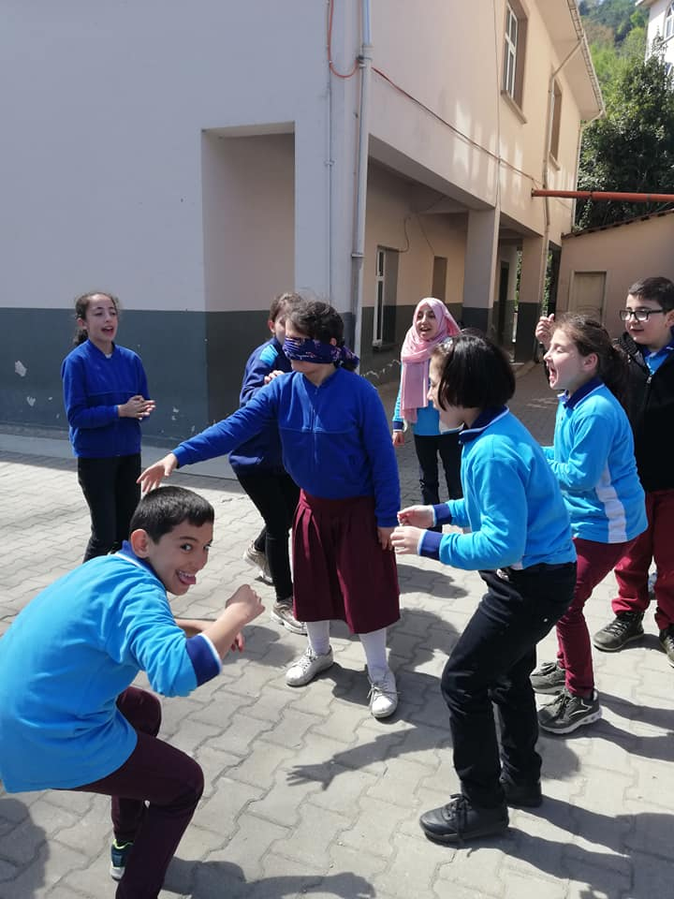
DÜZENLEDİĞİMİZ SOSYAL VE KÜLTÜREL ETKİNLİKLERLE ÖĞRENCİLERİMİZ EĞLENEBİLİyor

Slide 14
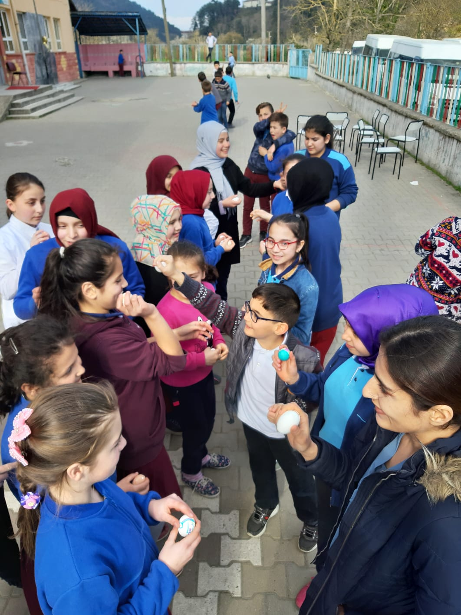
21 MART ETKİNLİĞİMİZ

Slide 15
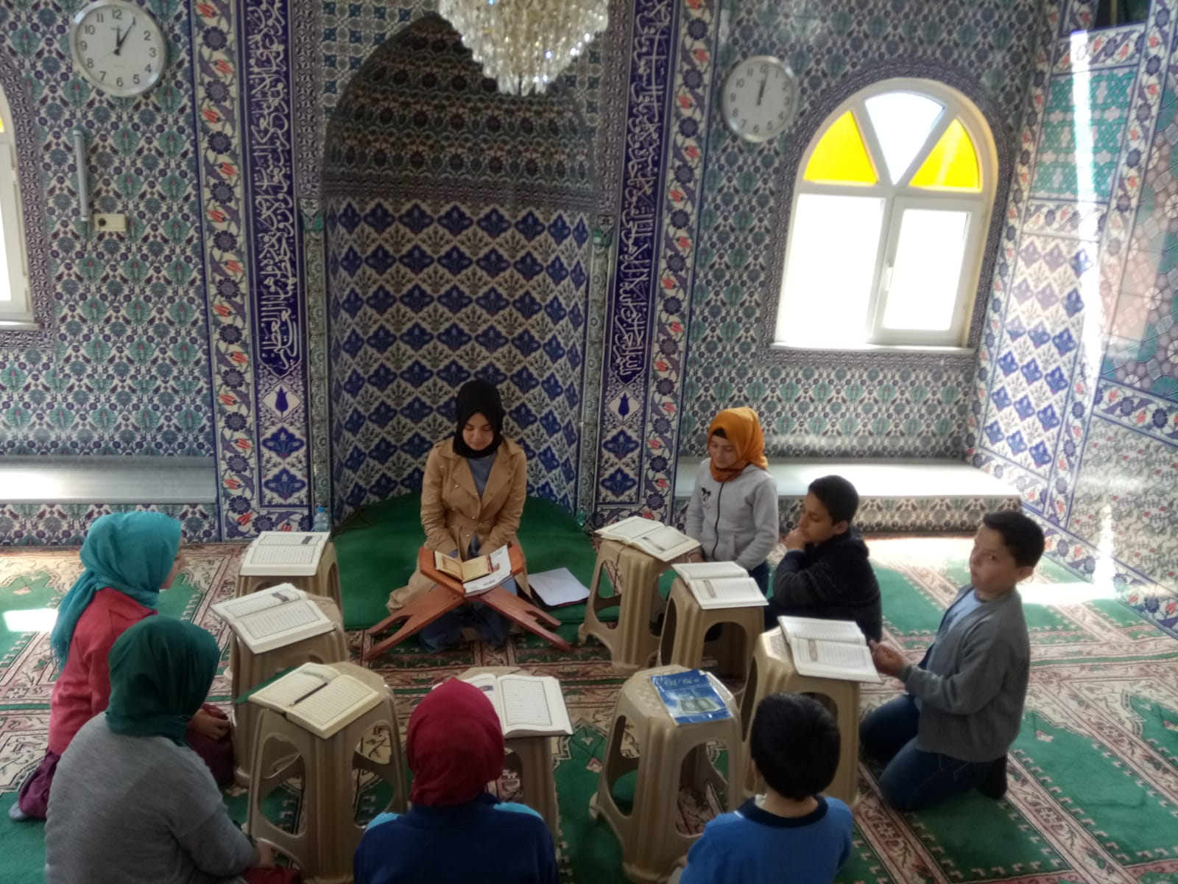
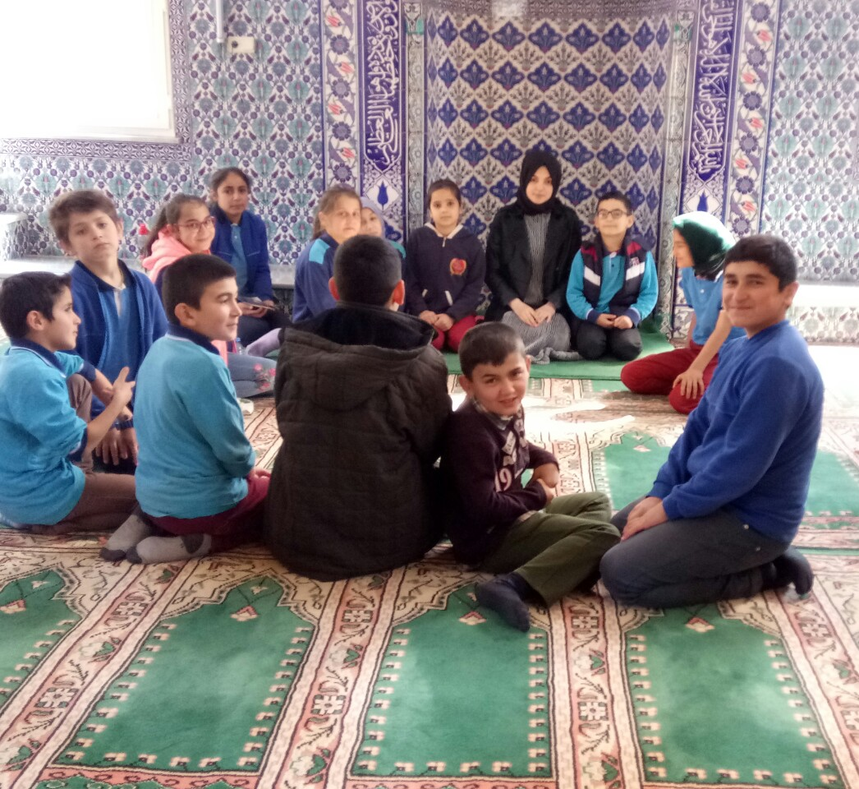
ÖĞRETMENLERİMİZ BAZI DERSLERİNİ CAMİDE İŞLEMEKTEDİR

Slide 16
OKULUMUZU TERCİH ETMENİZİ BEKLİYORUZ ☺

